Slide 1
Att minska vårdrelaterad urinvägsinfektion
2017

Slide 2
Syfte med utbildningen
Att beskriva rutiner för handläggning av patienter med kvarvarande uretrakateter så att vårdrelaterade urinvägsinfektioner kan förhindras. För att förebygga vårdrelaterade urinvägsinfektioner ska andra alternativ till uretrakateter övervägas, indikationen ska vara tydlig, insättning och hantering av uretrakatetern ska vara aseptisk och liggtiden för katetern ska minimeras. Information om katetern ska dokumenteras och vara lätt att hitta i journalen.
En urinvolym > 500 ml vid minst två tillfällen eller >1000 ml vid ett tillfälle under vårdtiden definieras som en vårdskada och detta måste undvikas.

Slide 3
Indikation
Inläggning av uretrakateter ska alltid ske på ordination av läkare.
Urinretention som innebär att blåstömning inte sker över huvud taget eller att tömningen är ofullständig med residualurin >400 ml.
Svikt i vitala funktioner för att mäta exakta urinmängder.
Långa operationer, vid stora vätskevolymer för att mäta exakta urinmängder.
Urologisk kirurgi.

Slide 4
Residualurin = resturin, den urin som blir kvar i urinblåsan efter urinering, till exempel vid prostataförstoring.

Slide 5
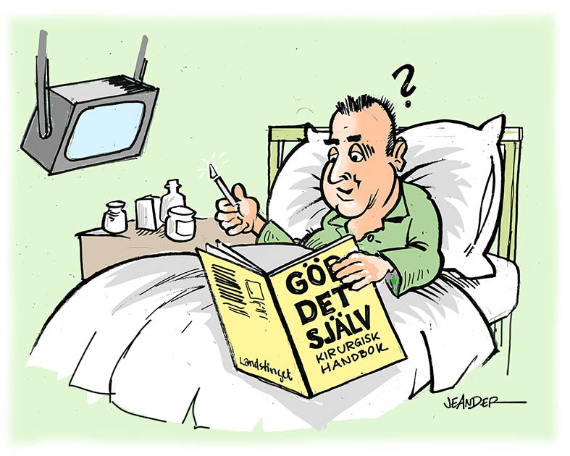
Insättning
Tillvägagångssätt vid ren rutin.

Slide 6
Material
Rena kompresser
Ren skål / uppsamlingskärl
Steril silikonkateter; storlek och sort efter ordination. Tunnast möjliga kateter för att minimera risken för uretratrauma.
Ren uppsamlingspåse samt hållare. Välj ett slutet tömbart uppsamlingssystem.
Förfylld steril 20 ml (för kvinnor 10 ml) spruta med lokalanestetikum för ytanestesi i urinröret.
Förfylld steril 10 ml spruta med 10 % glycerinlösning att fylla kuffen på katetern, mängd enligt katetertillverkarens anvisningar som finns angiva på katetern.

Slide 7
Förberedelser
Följ basala hygienrutiner.
Använd plastförkläde av engångstyp och rena undersökningshandskar.
Tvätta patientens underliv med intimtvål eller tvättkräm.
Kassera undersökningshandskarna och desinfektera händerna.

Slide 9
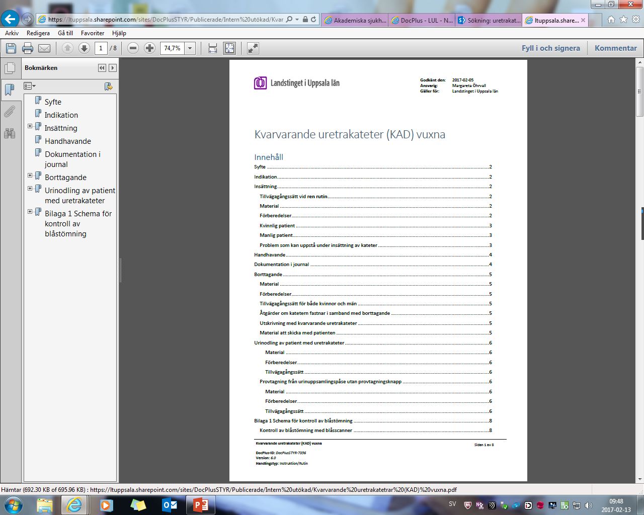
Insättning
Följ anvisningarna för kvinnlig respektive manlig patient i det landstingsövergripande dokumentet.

Slide 10
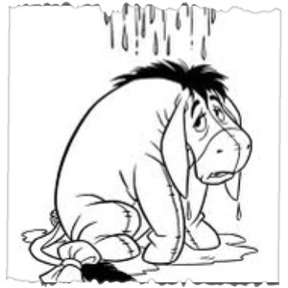
Problem som kan uppstå under insättning av kateter
Känner patienten smärta när kuffen fylls, avbryt genast. Smärtan kan bero på att kuffen ligger i urinröret i stället för i urinblåsan.

Slide 11
Handhavande
Basala hygienrutiner
Minimera behandlingstiden, utvärdera behovet dagligen.
Daglig personlig hygien.
God hygien vid all hantering, bibehålla renhetsgraden.
Använd ett slutet tömbart uppsamlingssystem.
Den tömbara uppsamlingspåsen byts en gång i veckan eller oftare vid behov.
Uppsamlingspåsen kopplas ihop med uppsamlingspåse (med lång slang) till natten.
Förvara uppsamlingspåsen nedanför blåsans höjd, för att undvika reflux.
Töm uppsamlingspåsen när den är fylld till ¾.
Byt uretrakateter enligt tillverkarens rekommendationer samt vid klinisk indikation.
Överväg andra alternativ till kvarvarande kateter.

Slide 12
Dokumentation i journal.
Uretrakateter är en läkarordination som ska dokumenteras i läkarens daganteckning och i sjuksköterskans vårdplan.
I mallen Daganteckning läk dokumenterar ordinerande läkaren indikation samt planerad behandlingstid.
I Journaltabell in- och utfarter LUL dokumenterarsjuksköterskan och / eller undersköterskan fasta val anpassat till aktuell patient.
I vårdplanen GVP LUL miktionssvårigheter / urinkateterbehandling eller i SVP dokumenterar sjuksköterskan och / eller undersköterskan planerade och utförda omvårdnadsåtgärder.

Slide 13
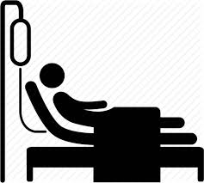
Borttagande
Följ anvisningarna för borttagande av uretrakateter i det landstingsövergripande dokumentet, när det gäller:
Material
Förberedelser
Tillvägagångssätt för både kvinnor och män
Åtgärder om katetern fastnar i samband med borttagande
Utskrivning med kvarvarande uretrakateter
Material att skicka med patienten

Slide 14
Urinodling av patient med uretrakateter
Silikonkatetrar rekommenderas vid kateterisering av urinblåsan. Perforering av silikonkatetrar med spruta och kanyl medför risk för läckage vilket gör att denna metod inte kan rekommenderas. I första hand rekommenderas att använda tömbara urinuppsamlingspåsar med provtagningsknapp.
Följ anvisningarna för provtagning från urinuppsamlingspåse med respektive utan provtagningsknapp i det landstingsövergripande dokumentet.

Slide 15
Schema för kontroll av blåstömning
Innan mätning ska patienten ges tillfälle att tömma blåsan, i ostörd miljö, helst enskilt med stängd dörr.
Tidsintervallen nedan gäller endast om patienten inte besväras av urinträngningar alternativt smärtor lokaliserade över urinblåsan, vid sådana fall kontaktas ansvarig sjuksköterska.

Slide 16
Kontroll av blåstömning med blåsscanner
Residualurin Kontroll
100 - 150 ml Ny kontroll efter 3 timmar
150 - 300 ml Ny kontroll efter 2 timmar
300 - 400 ml Ny kontroll efter 1 timme
> 400 ml Tappning, alternativt uretra kateter
Vid urinvolym > 400 ml ska läkare ta ställning till åtgärd. Intermittent kateterisering bör övervägas i första hand. Därefter ställningstagande till uretrakateter eller suprapubiskateter.
Dokumentera enligt avdelningens riktlinjer i journaltabell eller i vårdplan residualurin och antal tappningar.

